Slide 1

Propuesta de Proyecto de Título (Ingeniería Informática)
EcoElectro
Ignacia Arancibia
Gabriela Gomez
Vania Troncoso
Capstone PTY4614-002D
Duoc UC Padre Alonso de Ovalle

Slide 2
Aplicación para detección de basura tecnológica y reciclaje inteligente (EcoElectro)
Situación problemática:
El volumen de basura electrónica crece cada año y contiene materiales contaminantes (plomo, mercurio, plásticos no degradables). Muchas personas no saben reconocer qué es reciclable ni dónde llevarlo, lo que provoca contaminación y pérdida de recursos valiosos.
Propuesta de solución:
Desarrollar una aplicación móvil con Machine Learning / Deep Learning que permita al usuario escanear con la cámara un dispositivo y:
Identificar si corresponde a basura tecnológica.
Indicar qué partes pueden reciclarse.
Sugerir puntos de reciclaje cercanos.

Slide 3
Aplicación para detección de basura tecnológica y reciclaje inteligente (EcoElectro).
Tecnologías a utilizar IA / ML:
Frontend móvil:
Backend:
TensorFlow / PyTorch, modelo CNN preentrenado (MobileNet/EfficientNet).
C#, .NET MAUI
ASP.NET Core Web API o Firebase (servicios en la nube)
Base de datos:
Geolocalización:
Microsoft Azure SQLite Management.
Google Maps API/ OpenStreetMap para mostrar centros de reciclaje.
Ejecución:
Construcción de dataset (imágenes de dispositivos electrónicos).
Entrenamiento y validación del modelo de clasificación.
Desarrollo de la app móvil con cámara y notificaciones.
Integración con API de reciclaje/geolocalización.

Slide 4
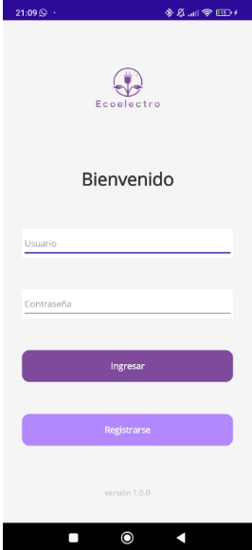
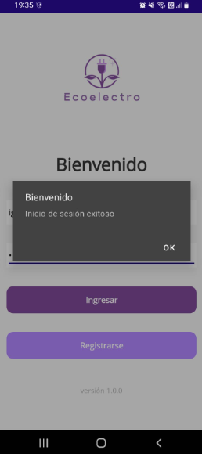
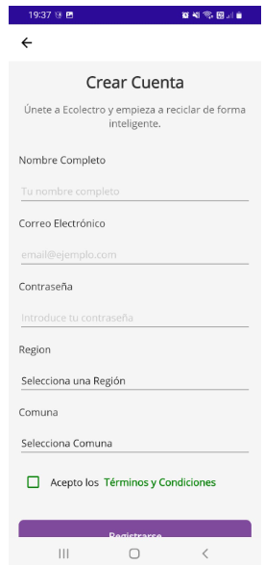
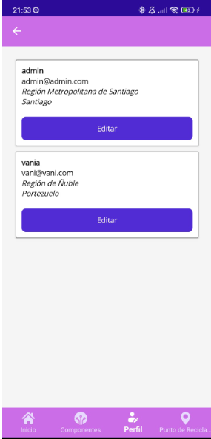
Aplicación para detección de basura tecnológica y reciclaje inteligente(EcoElectro).

Slide 5
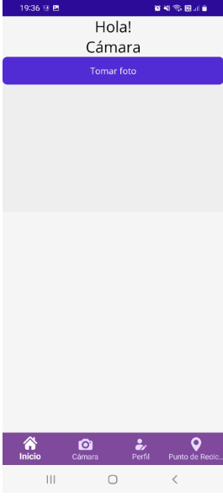
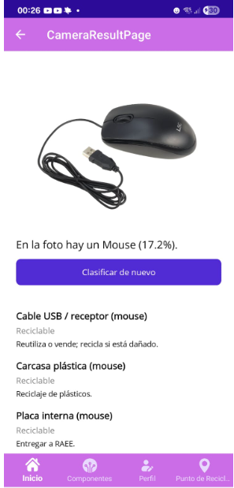
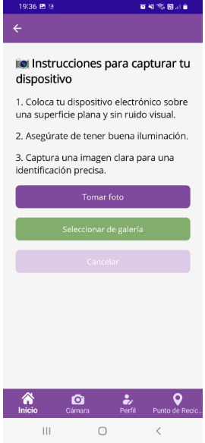
Aplicación para detección de basura tecnológica y reciclaje inteligente(EcoElectro).

Slide 6
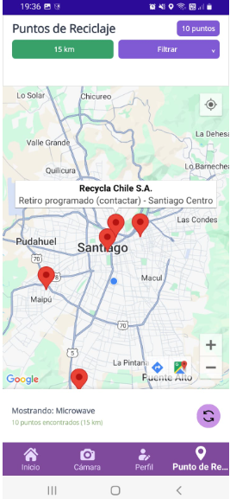
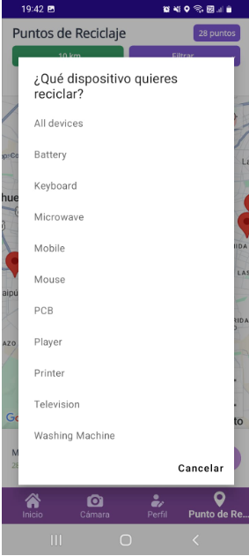
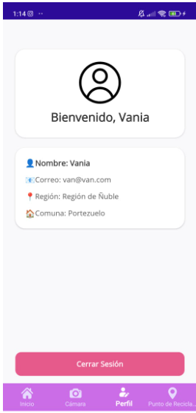
Aplicación para detección de basura tecnológica y reciclaje inteligente(EcoElectro)

Slide 7
Propuesta 1: Aplicación para detección de basura tecnológica y reciclaje inteligente.
Situación problemática:
Propuesta de solución:
El volumen de basura electrónica crece cada año y contiene materiales contaminantes (plomo, mercurio, plásticos no degradables). Muchas personas no saben reconocer qué es reciclable ni dónde llevarlo, lo que provoca contaminación y pérdida de recursos valiosos.
Desarrollar una aplicación móvil con Machine Learning / Deep Learning que permita al usuario escanear con la cámara un dispositivo y:
Identificar si corresponde a basura tecnológica.
Indicar qué partes pueden reciclarse.
Sugerir puntos de reciclaje cercanos.
Tecnologías a utilizar IA / ML:
Frontend móvil:
Backend:
TensorFlow / PyTorch, modelo CNN preentrenado (MobileNet/EfficientNet).
Flutter o React Native.
Firebase / Node.js.
Base de datos:
Geolocalización:
Microsoft Azure SQLite Management.
Google Maps API para mostrar centros de reciclaje.
Ejecución:
Construcción de dataset (imágenes de dispositivos electrónicos).
Entrenamiento y validación del modelo de clasificación.
Desarrollo de la app móvil con cámara y notificaciones.
Integración con API de reciclaje/geolocalización.

